Slide 1
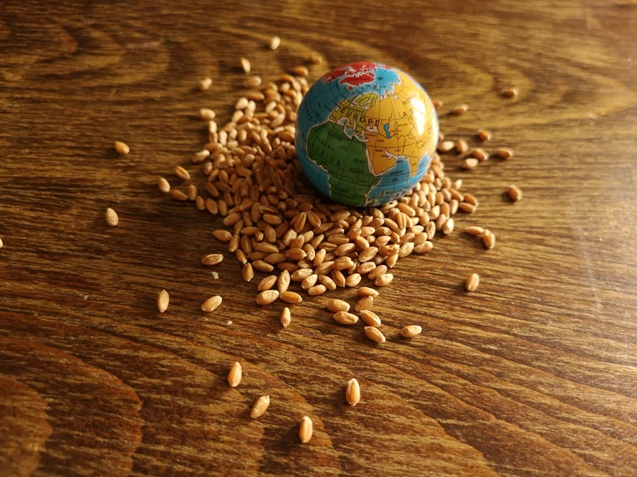
Étude sur l’alimentation dans le monde
MK
FAO

Slide 2
Contexte et spécification des données
Analyse des données de l’alimentation dans le monde :
- Disponibilité alimentaire (pays, produit, caractéristiques du produit, utilisation du produit)
- Insécurité alimentaire (pays, année, nombre de personnes en situation de sous-nutrition)
- Populations (pays, année, valeur)
- Aide alimentaire (pays bénéficiaire, année, produit, montant de l’aide)

Slide 3
Méthodologie de l’analyse
Données non personnelles :
- à l’échelle des nations
- tendances globales
- individus non identifiables
=> Respect de la RGPD

Slide 4
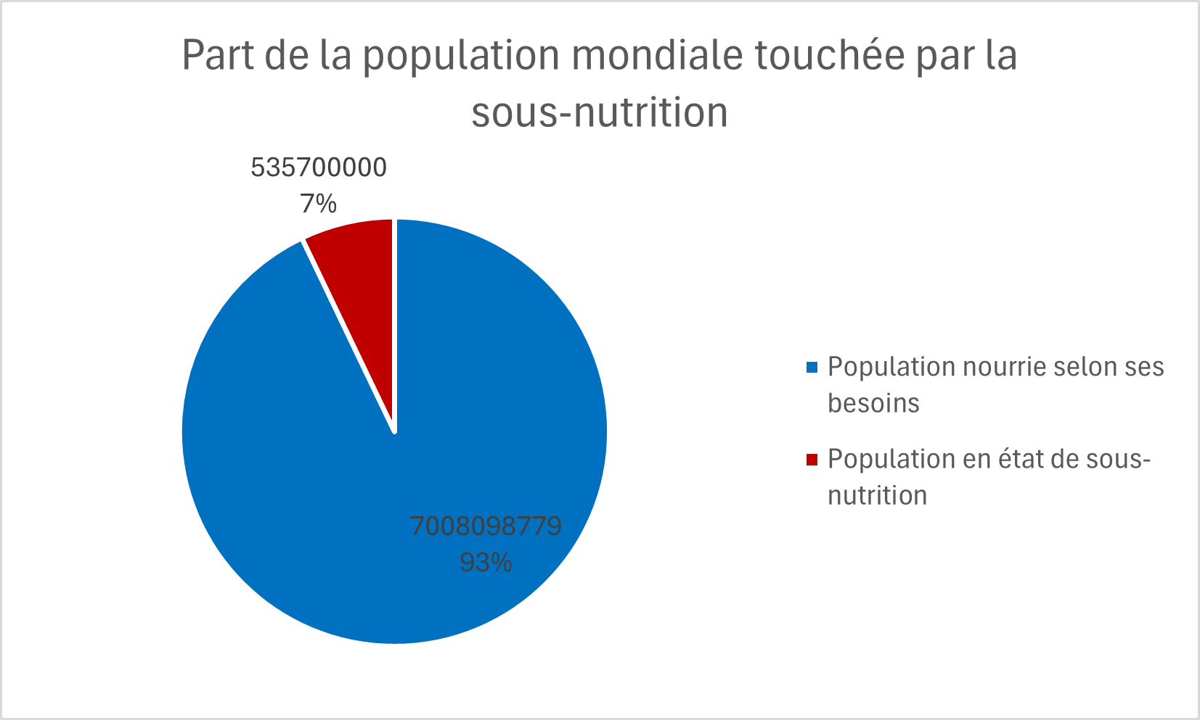
1) Proportion de personnes en état de sous-nutrition en 2017
535 700 000 personnes
touchées par la sous-nutrition
Soit 7 individus sur 100

Slide 5
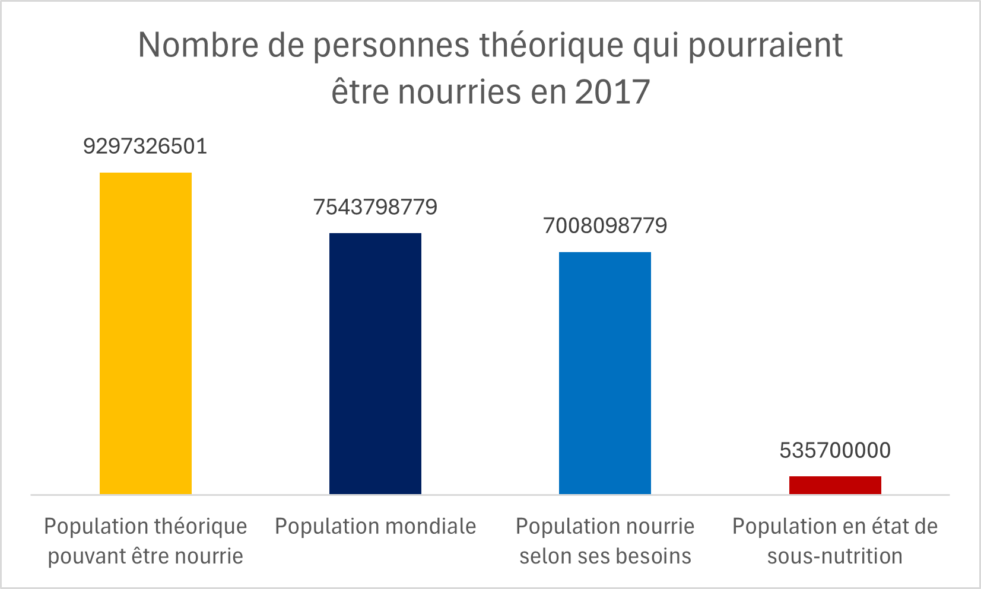

2) Nombre théorique de personnes qui pourraient être nourries en 2017
$$x=\frac{disponibilité alimentaire∗population}{besoins journaliers}$$
2250 kcal par personne et par jour en moyenne
(source : https://www.vidal.fr)

Slide 6
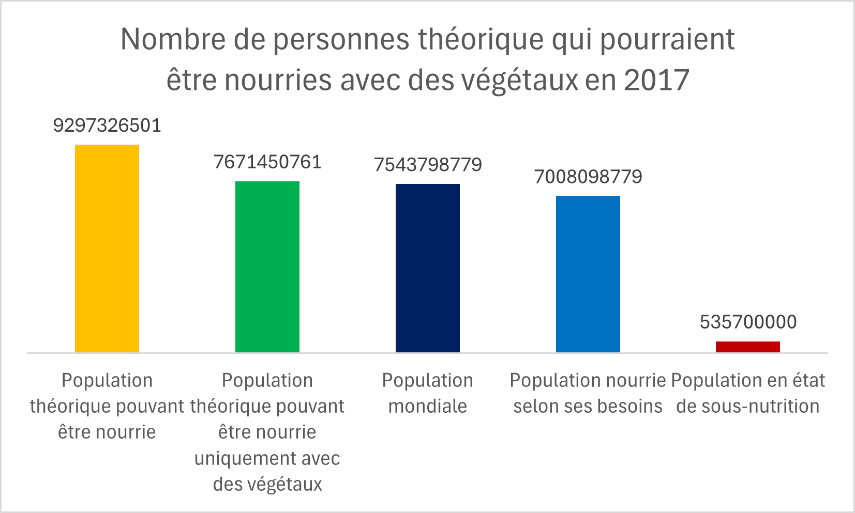
3) Nombre théorique de personnes qui pourraient être nourries uniquement avec les végétaux en 2017
Même méthode

Slide 7
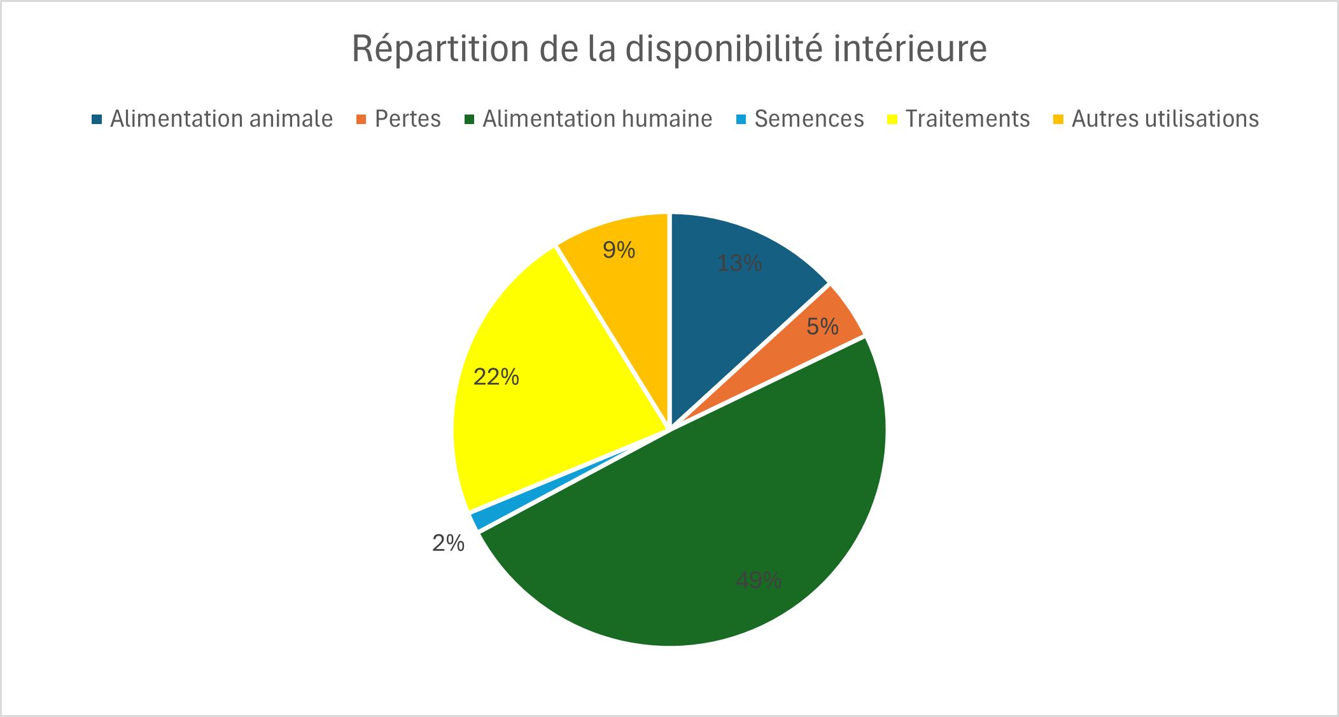
4) Répartition de la disponibilité intérieure
- 49% alimentation humaine
- 13% alimentation animale
- 38% utilisations diverses

Slide 8
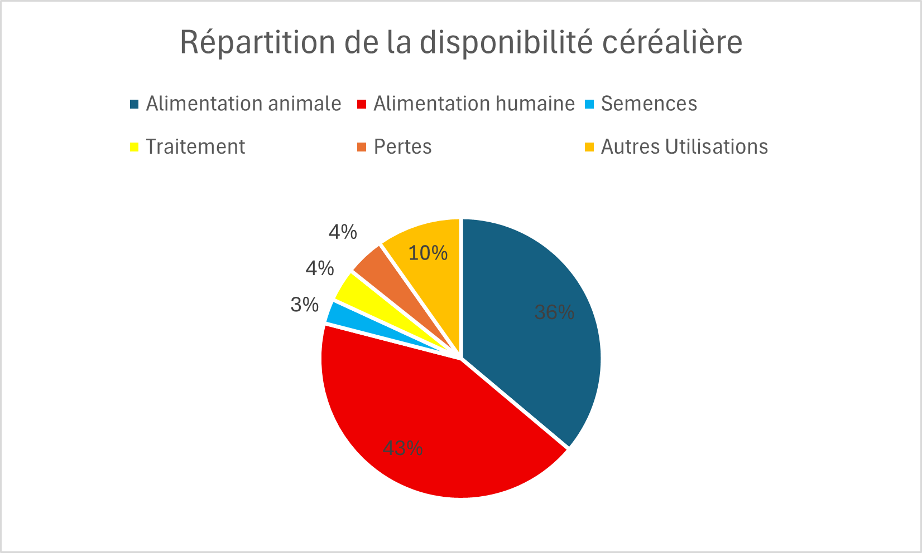
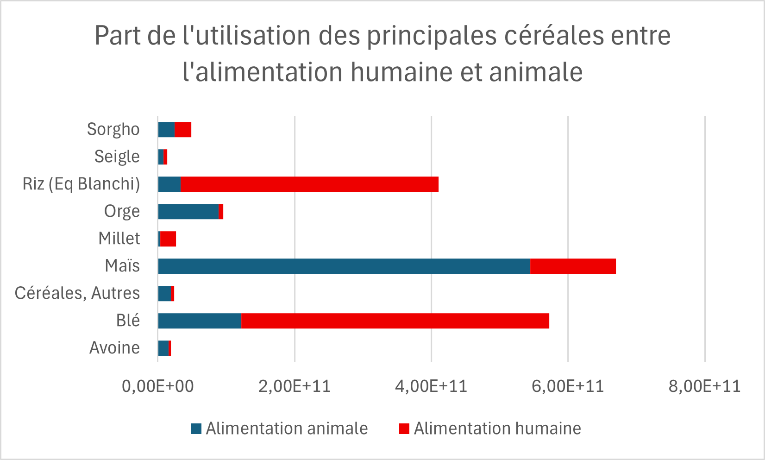
5) Part de l’utilisation des principales céréales entre l’alimentation humaine et animale
43% alimentation humaine
36% alimentation animale
21% utilisation diverses

Slide 9
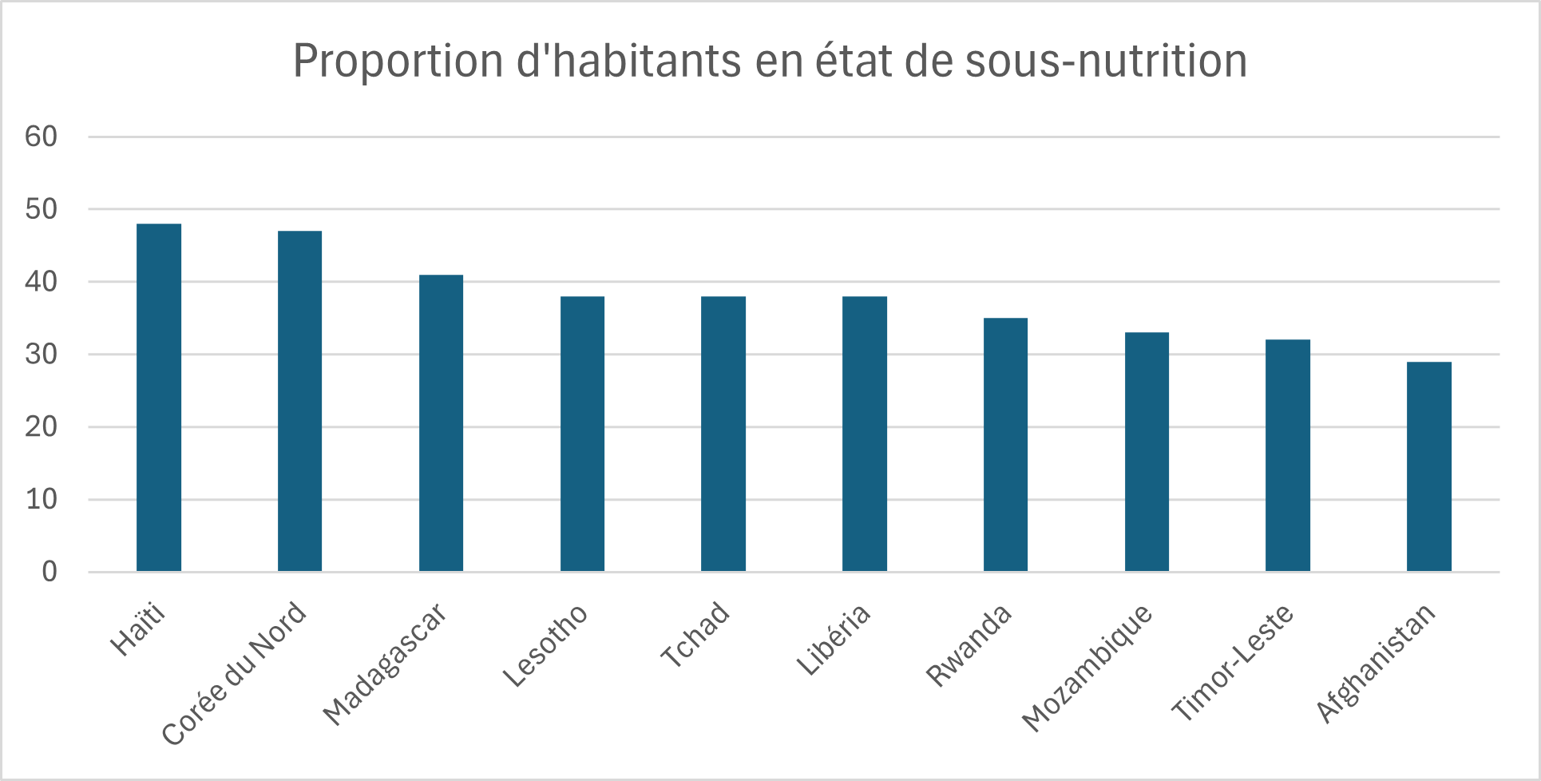
6) Liste des 10 pays où la proportion de personnes en état de sous-nutrition est la plus forte en 2017
- Catastrophes climatiques
- Guerre
- Instabilité politique

Slide 10
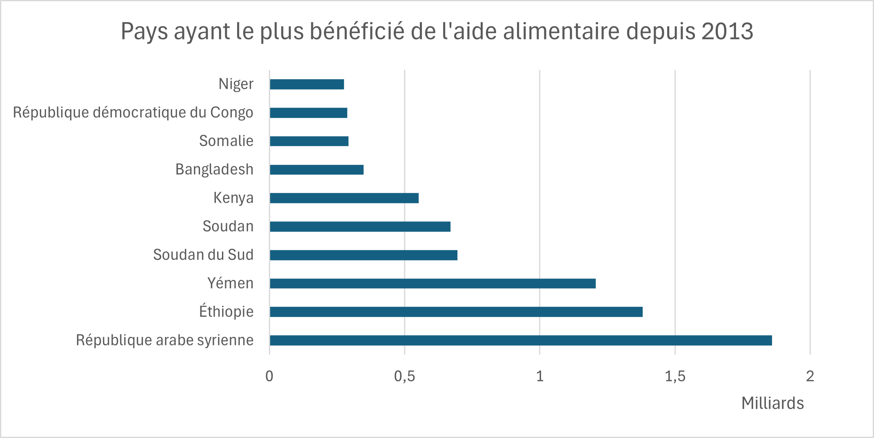
7) Liste des 10 pays qui ont le plus bénéficié de l’aide alimentaire entre 2013 et 2016
- Catastrophes climatiques
- Guerre
- Instabilité politique

Slide 11
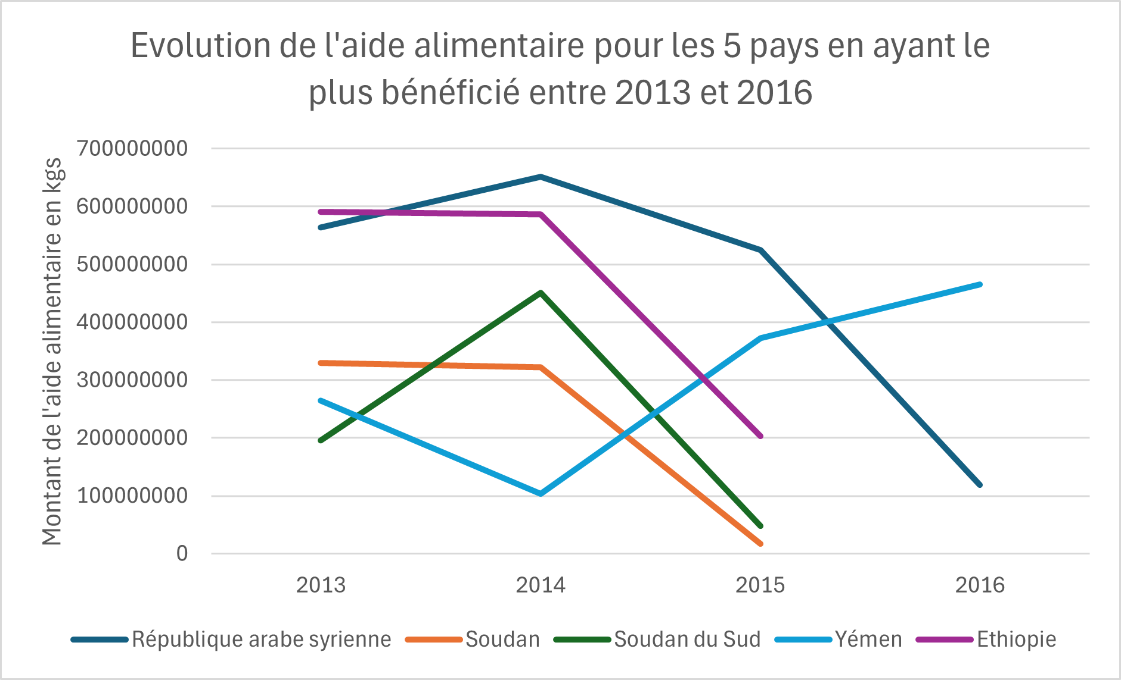
8) Évolution de l’aide alimentaire pour les 5 pays qui en ont le plus bénéficié entre 2013 et 2016
- Aucune aide en 2016 pour 3 pays
- Aide en baisse depuis 2014

Slide 12
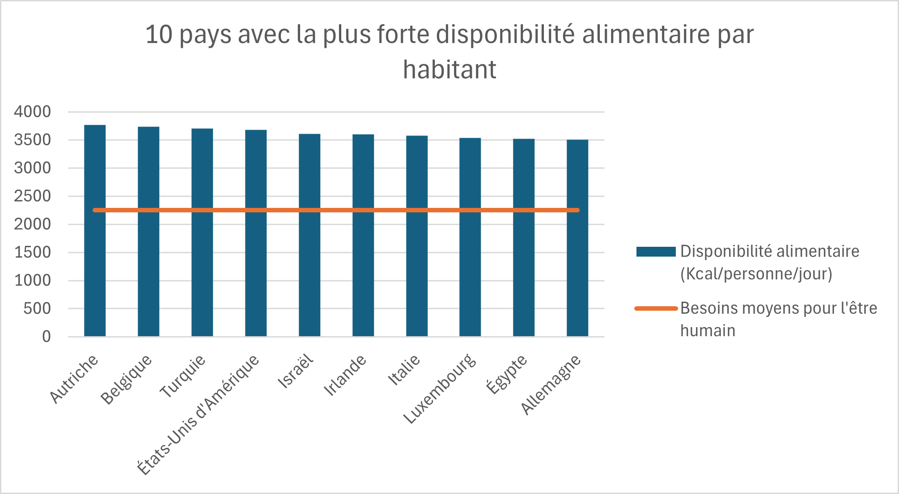
9) Liste des 10 pays qui ont la plus forte disponibilité alimentaire par habitant
Pays riches et développés

Slide 13
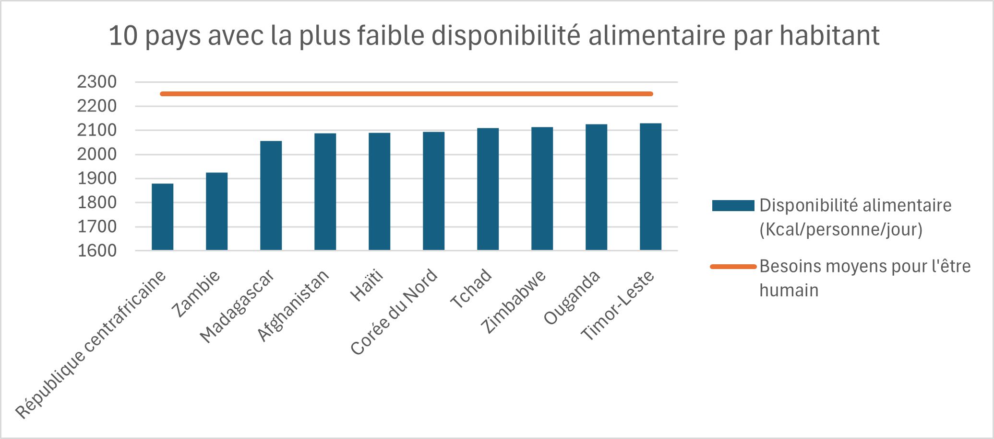
9) Liste des 10 pays qui ont la plus faible disponibilité alimentaire par habitant
Pays pauvres
en voie de développement
Catastrophes climatiques
Guerres et instabilité politique

Slide 14
10) Étude sur le manioc en Thaïlande
Sous-nutrition :
6 200 000 habitants soit 9 % la population
Manioc :
Production exportée à 83%
Importé à hauteur de 4% de la production.
Disponibilité intérieure de manioc : 2% de la population
Disponibilité alimentaire totale : 2785 kcal par habitant et par jour
Causes : Inégalités ? Tourisme ?

Slide 15
11) Analyses complémentaires
Pertes : 370 325 564 de personnes

Slide 16
Conclusion
Claires inégalités dans la répartition mondiale de nourriture.
Place des végétaux dans l’alimentation ?
Pertinence de l’élevage ?
Limiter les pertes ?

